Slide 1
MENULIS SOAL OSCE
TOT OSCE AIPNI, Januari 2023

Slide 2
Tomat Matang dicampur Ikan Disantap Lezat seorang pria
Selamat siang saya ucapakan
Tetap semangat dan Bekarya

Slide 3
Outline
Komponen Soal OSCE
Soal OSCE
Rubrik Soal OSCE

Slide 4
Struktur Soal OSCE
Nomor station
Judul station
Waktu yang dibutuhkan
Tujuan station
Kompetensi
Kategori
Skenario klinik
Instruksi peserta ujian
Instruksi penguji
Instruksi untuk klien standard
Alat dan setting tempat
Penulis
Referensi
Rubrik penilaian

Slide 5
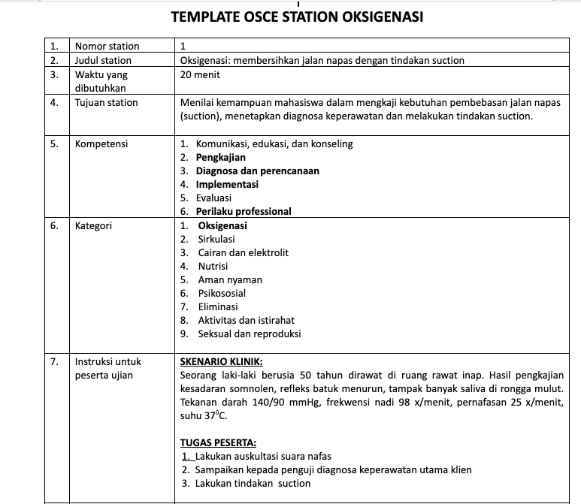
Templete Soal OSCE

Slide 6
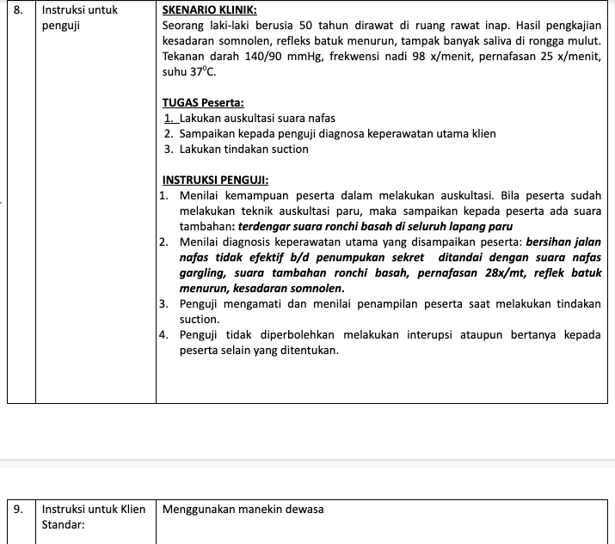

Slide 7
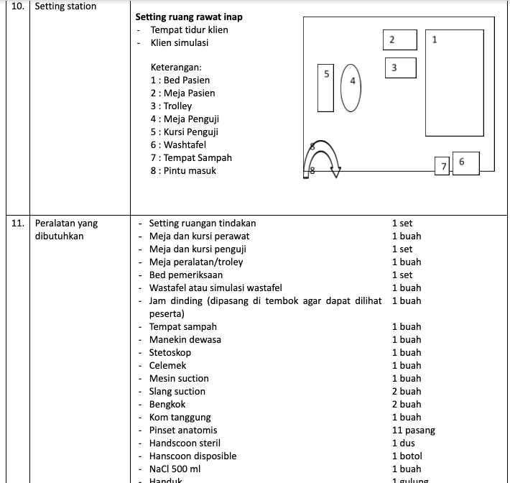
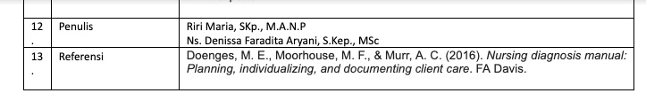

Slide 8
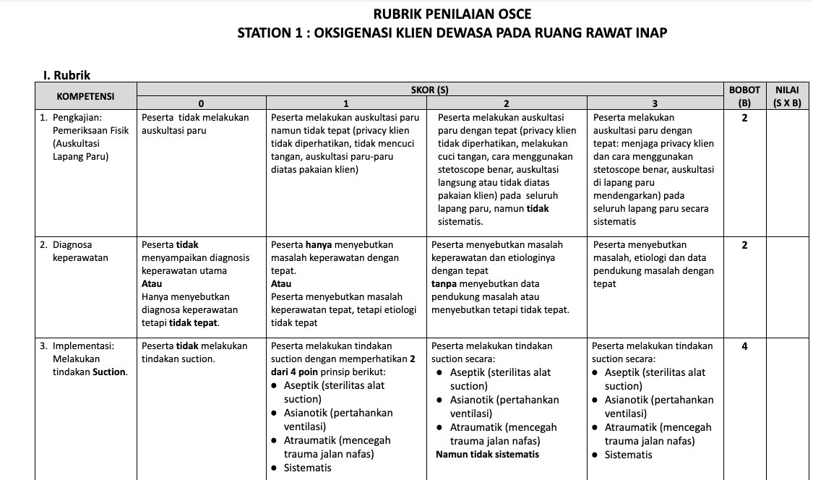

Slide 9
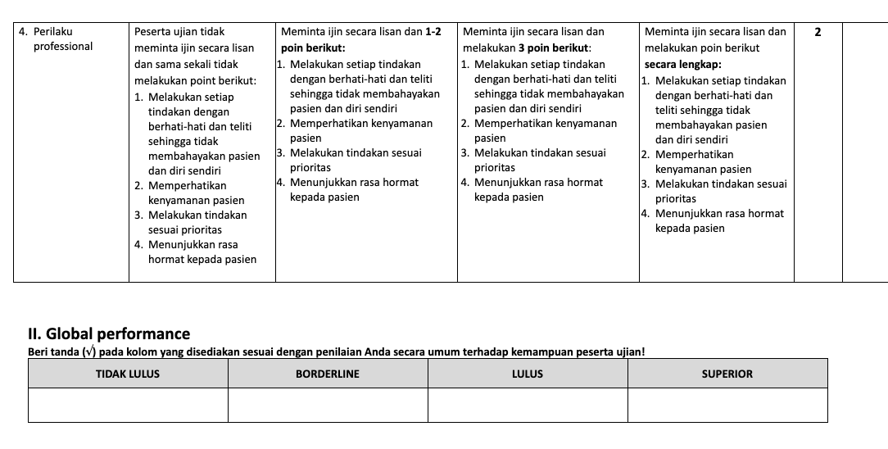

Slide 10
1. Nomor Station
Diisi oleh tim OSCE

Slide 11
2. Judul Station
Isilah kebutuhan dasar, lifespan, dan seting
Contoh:
Kebutuhan aman nyaman pada pasien dewasa di unit rawat inap.

Slide 12
3. Waktu yang dibutuhkan
Tulislah 13 menit

Slide 13
4. Tujuan Station
Tulislah tujuan yang dinilai
Contoh:
Menilai kemampuan mahasiswa dalam mengkaji kondisi luka dan
Melakukan perawatan luka

Slide 14
5. Kompetensi
Tebalkan beberapa atau semua kompetensi yang dinilai
Komunikasi, edukasi, dan konseling
Pengkajian
Diagnosa dan perencanaan
Implementasi
Evaluasi
Perilaku professional

Slide 15
6. Kategori
Tebalkan kategori yang dinilai
Oksigenasi
Sirkulasi
Cairan dan elektrolit
Nutrisi
Aman nyaman
Psikososial
Eliminasi
Aktivitas dan istirahat
Seksual dan reproduksi

Slide 16
7. Instruksi untuk peserta ujian
Mencantumkan skenario klinik station serta tugas yang harus dilakukan peserta ujian secara jelas.
Skenario klinik menggambarkan kasus yang dihadapi.
Tuliskan tugas yang harus dilakukan secara jelas, sehingga tidak membingungkan peserta ujian.
Bila dianggap perlu, tugas yang tidak perlu dilakukan oleh peserta dapat dicantumkan pula.

Slide 17
Syarat-syarat skenario yang baik:
Mengacu kepada kompetensi yang diharapkan.
Tugas dapat diselesaikan maksimal dalam 13 menit.
Pemaparan kejadian waktu dalam kasus harus jelas.
Setting/ tempat kejadian.
Informasi klien jelas:
-Identitas klien (usia, jenis kelamin, setting)
-Riwayat penyakit sekarang
-Data pemeriksaan fisik
-Data pemeriksaan penunjang
Alur jalanya scenario jelas.

Slide 18
Tugas peserta:
Tugas harus dapat mengukur pencapaian kompetensi yang diharapkan.
Tugas mencakup kemampuan peserta ujian sesuai dengan kategori. kompetensi dalam blueprint.
Tugas harus singkat, padat dan jelas tidak ambigu.
Lingkup tugas sesuai dengan konteks klinik Keperawatan.
Tugas harus spesifik.
Tugas untuk menilai kemampuan analisis, gunakan perintah yang tidak mengarah langsung pada tugas spesifik.

Slide 19
Contoh skenario:
SKENARIO KLINIK:
Seorang perempuan berusia 48 tahun dirawat di ruang rawat bedah pasca pembedahan laparatomi akibat perforasi apendiks hari keenam. Hasil pengkajian: tampak lemah dan sesekali meringis kesakitan sambil mengusap area abdomen. Tampak balutan di abdomen.
TUGAS PESERTA:
Lakukan pengkajian luka dan sampaikan kepada penguji hasil pengkajian luka operasi.
Lakukan perawatan luka operasi.

Slide 20
8. Instruksi untuk penguji
Bagian ini mencantumkan kembali skenario klinik serta tugas yang harus dilakukan peserta ujian.
Tugas untuk penguji dituliskan dengan jelas, termasuk hal-hal yang harus maupun tidak boleh dilakukan penguji.
Selain itu terdapat pedoman penilaian untuk station tersebut sehingga membantu penguji memahami tujuan station serta memiliki penilaian yang sama.
Jika ada pertanyaan yang perlu diujikan maka dicantumkan beserta jawaban dan modalitas nilainya. Informasi tambahan terkait hasil pemeriksaan fisik pasien dicantumkan beserta kapan informasi tersebut diberikan kepada peserta ujian.

Slide 21
SKENARIO KLINIK:
Seorang perempuan berusia 48 tahun dirawat di ruang rawat bedah pasca pembedahan laparatomi akibat perforasi apendiks hari keenam. Hasil pengkajian: tampak lemah dan sesekali meringis kesakitan sambil mengusap area abdomen. Tampak balutan di abdomen.
TUGAS PESERTA:
Lakukan pengkajian luka dan sampaikan kepada penguji hasil pengkajian luka operasi.
Lakukan perawatan luka operasi.

Slide 22
INSTRUKSI PENGUJI:
Menilai ketepatan peserta dalam mengkaji luka operasi yang meliputi: lokasi luka, ukuran luka, tidak tampak kemerahan di area sekitar luka, tidak teraba panas, tidak ada nyeri dan tidak pus dan tidak ada discharge.
Penguji menilai penampilan peserta saat melakukan tindakan perawatan luka.
Penguji tidak diperbolehkan melakukan interupsi ataupun bertanya kepada peserta selain yang ditentukan

Slide 23
9. Instruksi untuk klien standar
Bagian ini mencantumkan instruksi untuk klien standar termasuk bagaimana dia berperan sesuai skenario klinik yang diharapkan pembuat soal.
Hal-hal yang perlu dicantumkan diantaranya:
  Identitas pasien sesuai kasus (jika tidak spesifik, lebih baik dibuat sesuai dengan identitas pasien).
  Keluhan utama (gunakan bahasa awam).
  Riwayat penyakit sekarang (perjalanan penyakit, hal yang menambah atau mengurangi keluhan, riwayat pengobatan).
  Riwayat penyakit dahulu.
  Riwayat penyakit keluarga (jika berhubungan dengan kasus).
  Riwayat lingkungan dan sosial (jika berhubungan dengan kasus).
  Riwayat tumbuh kembang (Khusus untuk anak, riwayat kehamilan, persalinan dan imunisasinya).
  Peran yang harus dilakukan (penampilan, bahasa tubuh, pemeriksaan, dan pertanyaan).

Slide 24
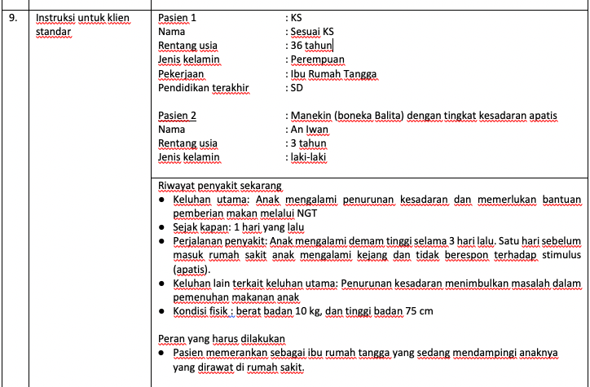

Slide 25
Contoh Instruksi KS
Nama : Nama KS sendiri
Rentang usia : 36 th
Jenis kelamin : Perempuan
Pekerjaan : Ibu Rumah Tangga
Status pernikahan : Nikah
Pendidikan terakhir : SD

Slide 26
Contoh
Riwayat penyakit sekarang
Keluhan utama : penurunan kesadaran dan memerlukan bantuan dalam memberikan makanan lewat selang NGT
Sejak kapan : 1 hari yang lalu
Perjalanan penyakit : demam tiga hari sebelum masuk rumah sakit. Satu hari yang lalu kejang dan tidak sadar
Riwayat penyakit dahulu: tidak ada
Riwayat penyakit keluarga
Tidak ada sakit serupa

Slide 27
Contoh
Peran yang harus dilakukan :
KS berperan sebagai orangtua dari anak laki-laki usia 3 tahun yang mengalami penurunan kesadaran. Ekspresi wajar normal, raut muka tampak sedikit khawatir karena memikirkan anak yang tidak sadar.
Jawablah pertanyaan peserta ujian sesuai scenario yang disediakan. Bila peserta ujian bertanya tentang hal diluar scenario, jawablah: Tidak tahu atau saya tidak memperhatikan.

Slide 28
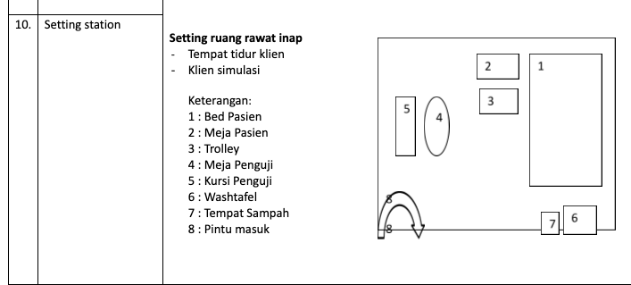
10. Setting Station

Slide 29
11. Peralatan yang dibutuhkan
Cantumkan semua peralatan dan jumlah yang dibutuhkan untuk semua peserta ujian.
Peralatan yang sudah tercantum adalah peralatan dasar yang diperlukan untuk semua station.

Slide 30
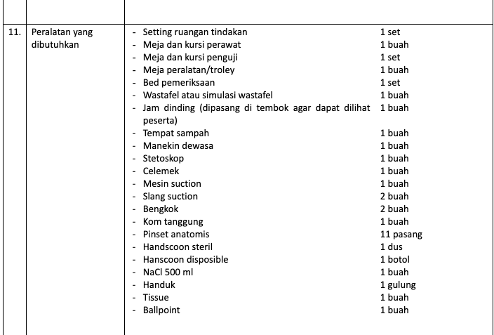

Slide 31
12. Penulis
Tulislah dengan lengkap:
nama dan gelar penulis soal
bagian dan institusi penulis
Contoh
Ns Muhammad Adam , Skep., M.kep., Sp. KMB
Departemen KMB FIK UI

Slide 32
13.Referensi
Tuliskan referensi utama yang dipakai sebagai rujukan
Contoh
Potter, P.A. & Perry A.G. 2013. Fundamentals of nursing 8th ed. St.Louis : Mosby.

Slide 33
Rubrik Soal
Rubrik adalah jenis panduan penilaian untuk menilai penampilan peserta ujian terkait dengan kompetensi yang akan dinilai. Terdapat 3 kompenen rubrik:
Kompetensi
Skor
Bobot

Slide 34

1. Kompetensi
Komunikasi, edukasi dan konseling.
Pengkajian keperawatan.
Diagnosis dan Perencanaan.
Implementasi keperawatan.
Evaluasi.
Perilaku profesional.

Slide 35
Komunikasi, edukasi dan konseling
Menilai kemampuan peserta ujian:
- Menyampaikan pesan secara verbal/nonverbal.
- Memberikan kesempatan.
- Menanggapi pertanyaan dan/atau pernyataan.
- Memberikan penyuluhan.

Slide 36
Pengkajian
Menilai kemampuan peserta ujian:
-Menggali data subjektif dan objektif.
-Tuliskan teknik pengkajian yang relevan dilakukan.

Slide 37
Diagnosis dan Perencanaan
Menilai kemampuan peserta ujian:
Menegakkan diagnosa keperawatan.

Slide 38
Implementasi keperawatan
Menilai kemampuan peserta ujian:
-Mengimplementasikan tindakan yang ditugaskan.
-Tuliskan dengan singkat dan jelas tindakan yang harus dilakukan.
-Tidak perlu mencantumkan semua langkah dengan detail.

Slide 39
Evaluasi
Menilai kemampuan peserta ujian:
-Mengevaluasi tindakan yang telah dilakukan.
-Tuliskan dengan jelas tindakan evaluasi yang harus dilakukan.

Slide 40
Perilaku Profesional
Menilai kemampuan peserta ujian:
-Menunjukkan profesionalisme sesuai dengan prinsip etik dan legal.

Slide 41
2. Skor
Gambaran penampilan untuk setiap skor penilaian.
Rentang skor rubrik terdiri dari skor 0 sampai 3.
Penulisan skor adalah bulat tidak ada desimal.
Karakteristik kompetensi yang akan diuji.
Mulai dari kriteria yang terbaik atau maksimal (3).
Selanjutnya gambarkan penampilan yang minimal (0).

Slide 42
3. Bobot
Memiliki bobot penilian yang berbeda.
Bobot yang lebih besar untuk kategori kompetensi utama yang akan dinilai.
Jumlah bobot maksimal adalah 10.

Slide 43
4. Penilaian Glabal Rating
Penilaian terhadap melihat keseluruhan penampilan secara umum peserta ujian dengan kriteria:
Tidak lulus: tidak mampu menampilkan kompetensi yang di harapkan.
Borderline: mampu menampilkan kompetensi minimal yang di harapkan.
Lulus: mampu menampilkan kompetensi yang diharapkan.
Superior: mampu menampilkan kompetensi melebihi kompetensi yang di harapkan.

Slide 44
Rujukan

Slide 46
TERIMA KASIH

